Slide 1

Ana Poletto
Responsable de la cellule communication
Présentation de l’IN2P3
Stage des professeurs au Cern – octobre 2015
www.in2p3.fr

Slide 2
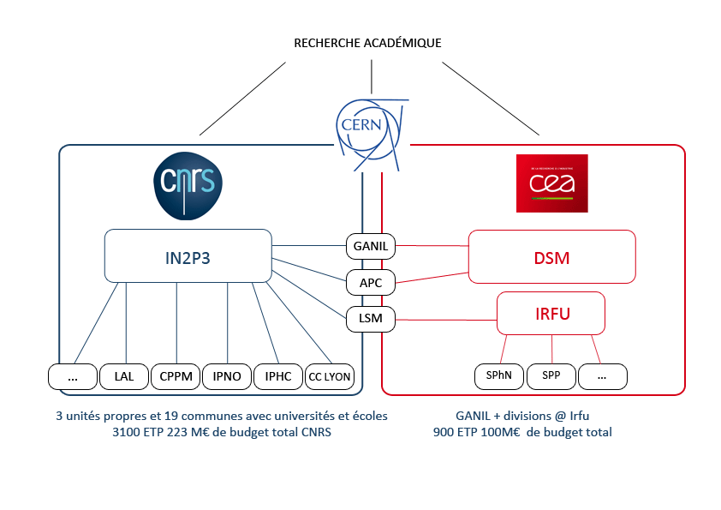

Slide 3

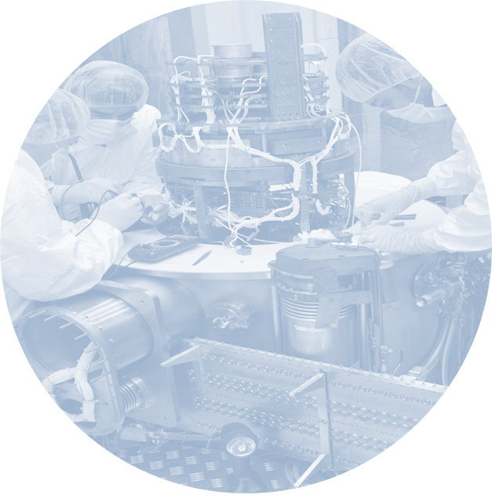
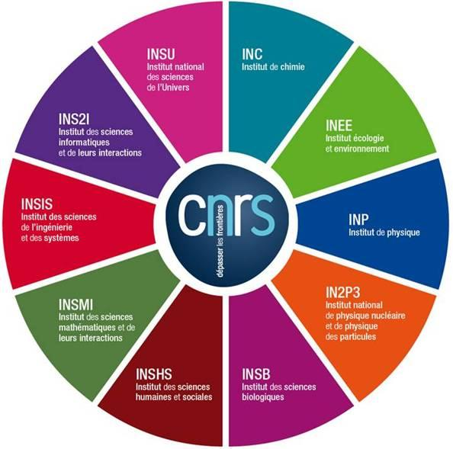
L’IN2P3, UN INSTITUT DU CNRS
CNRS
10 instituts
(3 nationaux : INSMI, INSU, IN2P3)
1 100 unités de recherche
(95% en cotutelle)
© CENBG, LSM
Conception graphique : Jérémy Lescène (IN2P3))
33 000 chercheurs,
ingénieurs, techniciens
3.3 milliards € de budget

Slide 4


IN2P3 : MISSIONS
PROMOUVOIR ET FÉDERER
LA RECHERCHE EN PHYSIQUE
SUBATOMIQUE
APPORTER
LIENS SOCIETE
Compétences
Expertise
COORDONNER
PHYSIQUE DES PARTICULES, PHYSIQUE NUCLEAIRE, ASTROPARTICULES
Recherches interdisciplinaires, formation, valorisation
Projets pour le compte du CNRS et universités
EXPLORER
Les infinis,
des particules
au cosmos
© Fred Hulin/Scavo/Université Paris-Sud, Ganil/Philippe Stroppa, LSM, A. Palacios LUPM/CEA
Partenariat CEA

Slide 5
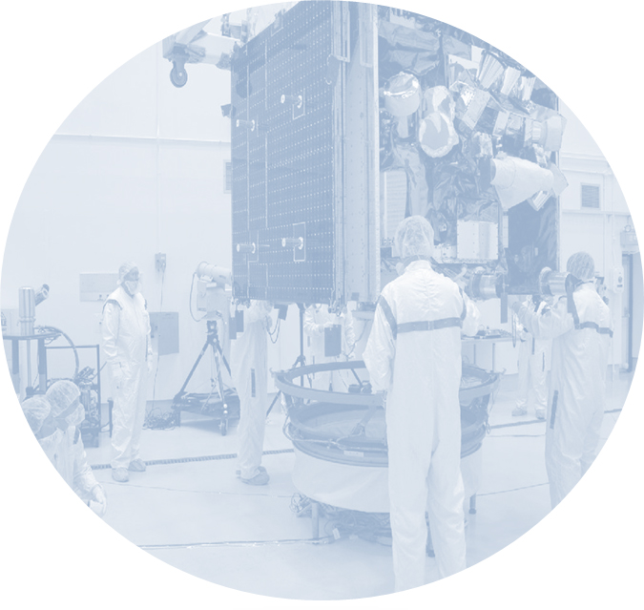
CHIFFRES CLÉS
3
3 200
chercheurs,
enseignants-chercheurs,
ingénieurs et techniciens
40 grands projets
internationaux
15 LIA
1 groupement de recherche international
2 groupements de recherche européens
71 M€
budget annuel
(hors salaires en 2015)
TGIR
© CENBG, LSM
25 laboratoires et plateformes

Slide 6
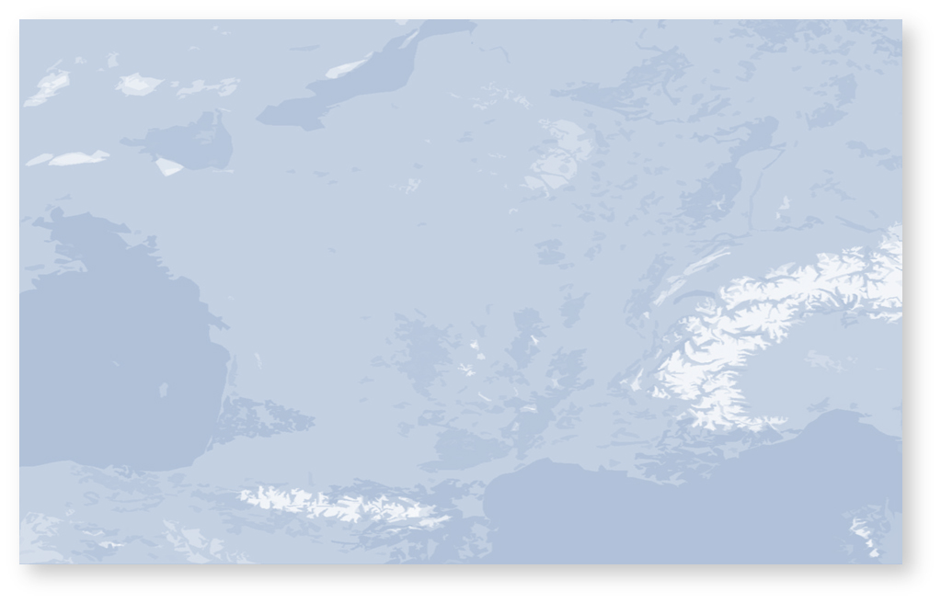
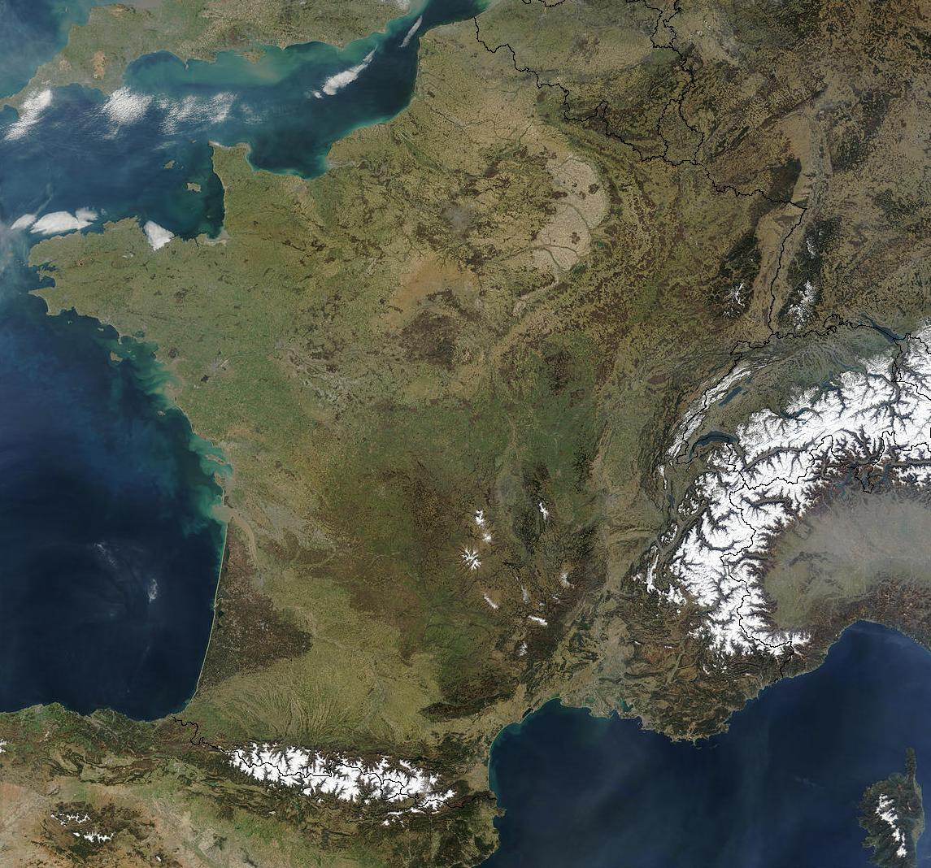
LABORATOIRES EN RÉSEAU
3
Ganil, LPC Caen
LNCA
APC, LPNHE,
Musée Curie
CSNSM
IMNC, IPNO, LAL, LLR, Omega
IPHC
Subatech
CC, IPNL, LMA, IDGC
LSM, Lapp
LPC Clermont
© CIA, LSM
CENBG
LPSC
LUPM
CPPM

Slide 7


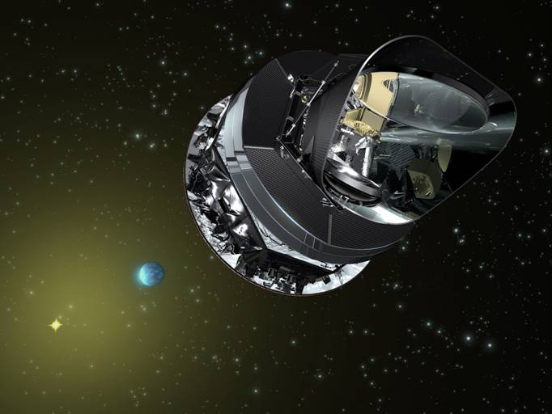
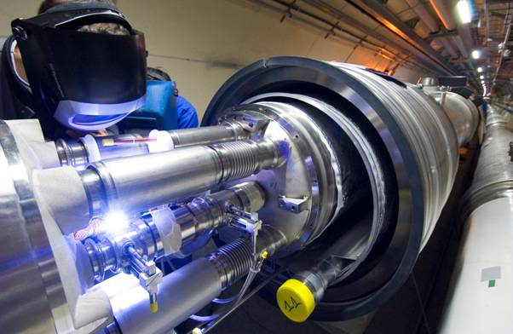
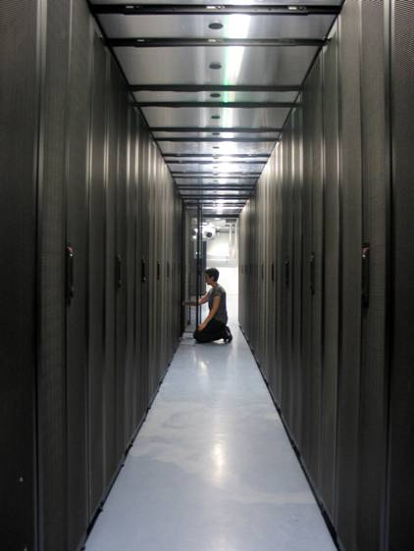
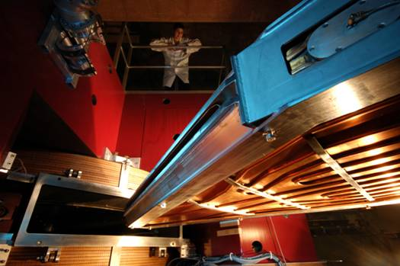
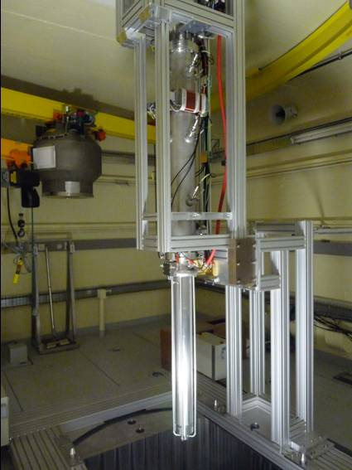
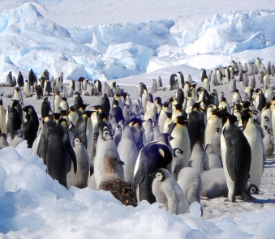
THÉMATIQUES SCIENTIFIQUES
4
Astroparticules et neutrinos
Composition et comportement de l’Univers
Physique des particules
Physique nucléaire et hadronique
Composants ultimes et interactions fondamentales
Structure de la matière nucléaire
Théorie
Instrumentation
Grilles de calcul
R&D accélérateurs
Aval du cycle électronucléaire
et énergie nucléaire
Applications
médicales
© Ganil, Cern, CC-IN2P3, Guinevere, Amissa, Planck, LSM

Slide 8
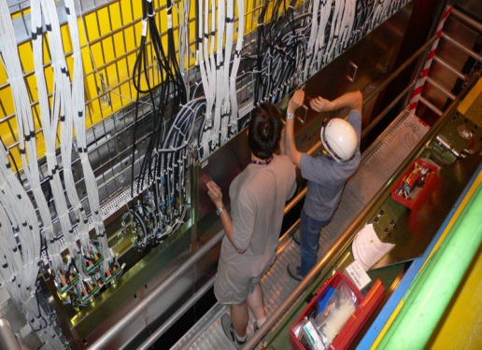

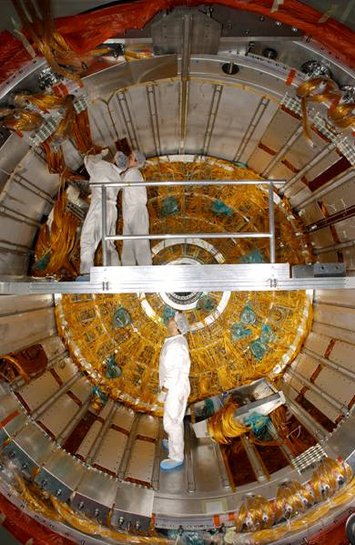
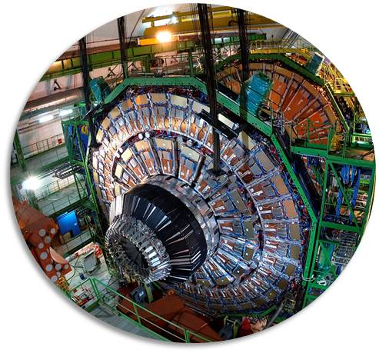
PHYSIQUE DES PARTICULES
5
COMPOSANTS ULTIMES ET INTERACTIONS FONDAMENTALES
Masse des particules
Nouvelle physique
Nature et masse du neutrino
Antimatière
Supersymétrie
Priorités :
LHC@14 TeV + upgrades
Neutrino Long Baseline
© Atlas, CMS, LHCb, Double Chooz, CNRS Photothèque / Hubert Raguet
BOSON DE HIGGS
SUPERSYMETRIE
ANTIMATIERE
COLLISIONS
DETECTEURS
MODELE STANDARD

Slide 9
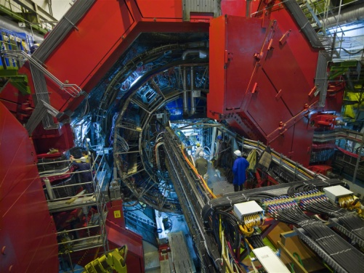
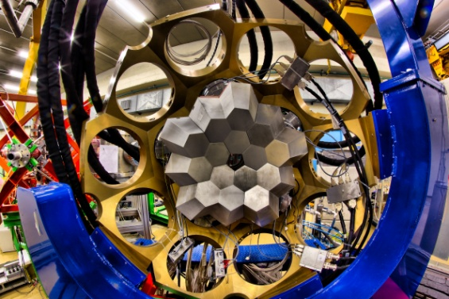
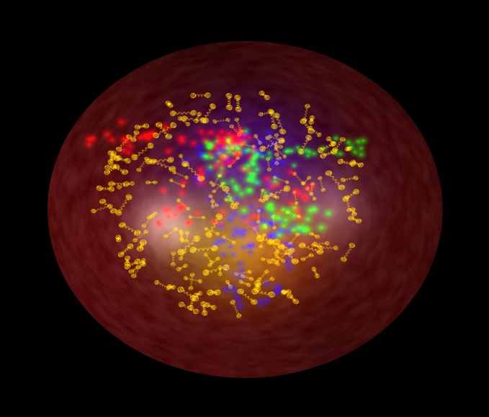
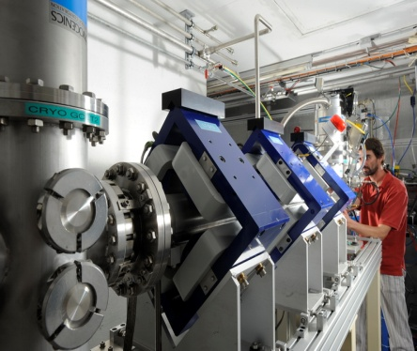
PHYSIQUE NUCLÉAIRE
5
PROTON ET NOYAU : L’ÉMERGENCE DE LA COMPLEXITÉ
Plasma de quarks et gluons
Structure du proton
Structure nucléaire
Noyaux exotiques
Astrophysique nucléaire
Priorités :
Ganil-Spiral2, LHC-Alice, Jlab
© Agata, Alice, Fred Hulin/Scavo/Université Paris-Sud, Ganil/Philippe Stroppa, LSM, CNRS Photothèque / Hubert Raguet
ETATS EXTREMES
STABILITE
PLASMA QUARKS
NOYAUX EXOTIQUES
SUPER LOURDS
GLUONS

Slide 10
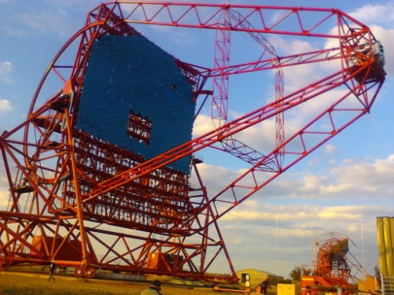
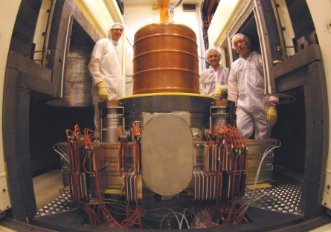
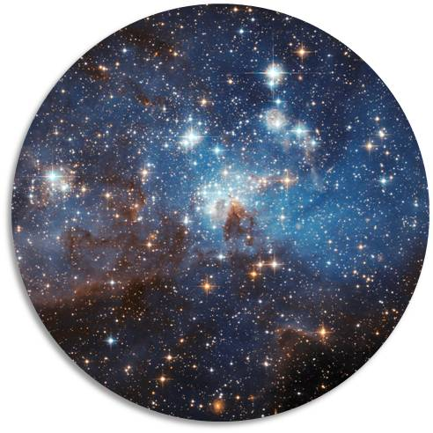
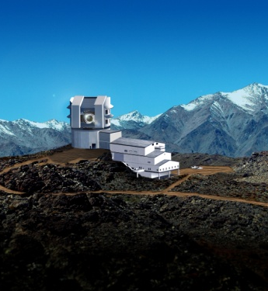
ASTROPARTICULES ET NEUTRINOS
5
COMPOSITION ET COMPORTEMENT DE L’UNIVERS
Histoire de l’Univers
Matière noire et énergie noire
Rayons cosmiques
Ondes gravitationnelles
Neutrinos
Priorités :
Virgo, LSST, Hess-CTA,
Neutrinos Long Baseline
© LSST, Hess, Nasa, LSM, CNRS Photothèque / Hubert Raguet
RAYONS COSMIQUES
UNIVERS
BIG BANG
ENERGIE NOIRE
SUPERNOVAE
ONDES GRAVITATION

Slide 11
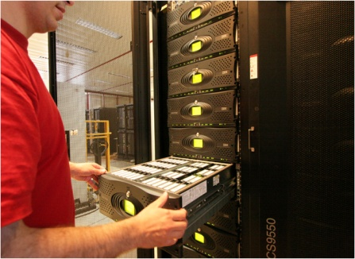
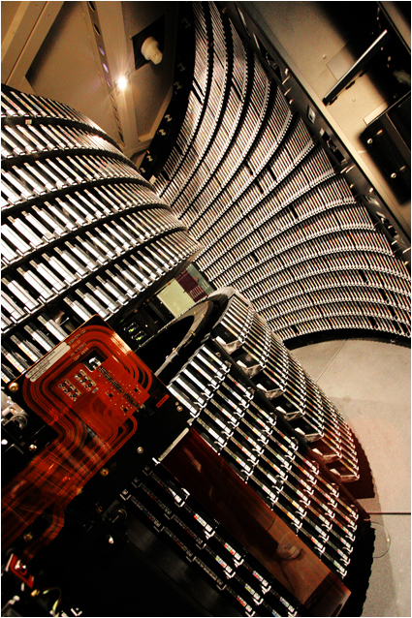
GRILLES DE CALCUL
5
TRAITEMENT DE GRANDES MASSES DE DONNÉES
Niveaux européen et international
Rôle majeur du CC-IN2P3 et des TIER-2
Physique des hautes énergies
Astroparticules
Applications biomédicales
Priorité :
CC-IN2P3
© CC-IN2P3/CNRS/F. de Stefanis
infrastructures
CALCUL INTENSIF
RESEAUX
INTERFACES
STOCKAGE DES DONNEES
LCG

Slide 12
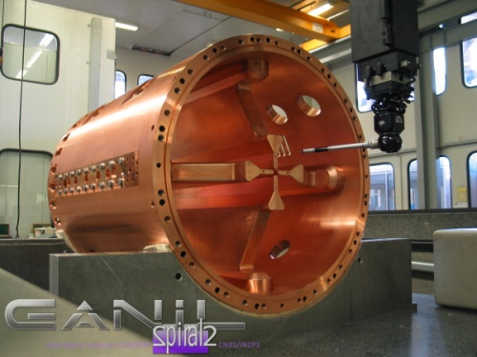
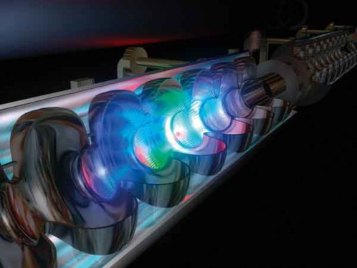
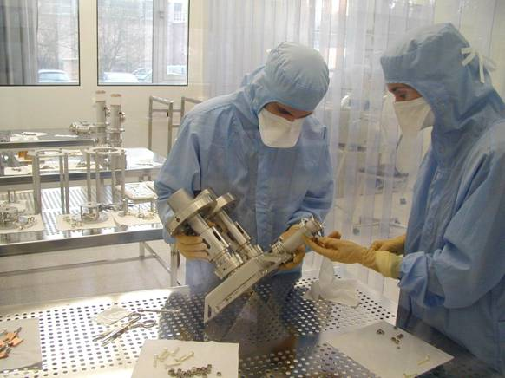
ACCÉLÉRATEURS
5
R&D ACCÉLÉRATEURS, PLATEFORMES TECHNOLOGIQUES
Cavités supraconductrices et cryotechnologies
Sources d’ions et d'électrons
Cibles/sources pour faisceaux
radioactifs
Dynamique faisceau
Synergie accélérateurs/lasers
© CSNSM/Jean François Dars, Desy Hamburg, Ganil, CNRS/IN2P3
FAISCEAUX INTENSES
COUPLEURS
CAVITES SUPRA
SOURCES D’IONS
LASERS
CRYOTECHNOLOGIES

Slide 13
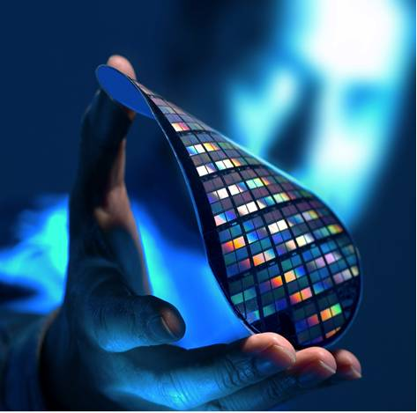
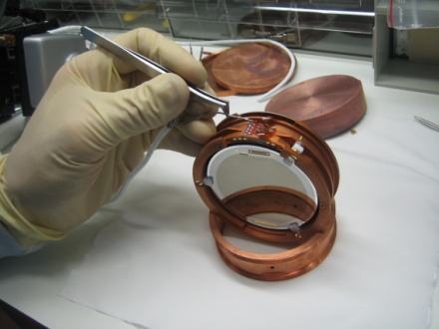
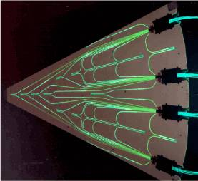
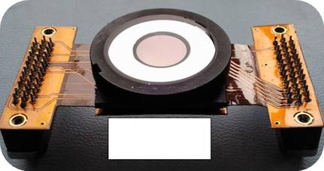
INSTRUMENTATION ET DÉTECTEURS
5
INSTRUMENTATION, CAPTEURS, TRANSFERTS DE TECHNOLOGIE
Capteurs silicium
Photo-détecteurs, scintillateurs de nouvelle génération
Détecteurs gazeux
Bolomètres
Microélectronique
Laboratoire pluri-disciplinaire
(IPHC : INEE, INC, INSB)
© LSM, D.R., IPNL
MICROELECTRONIQUE
BOLOMETRES
CMOS
HODOSCOPES
CAPTEURS
ULTRA-GRANULAIRES

Slide 14
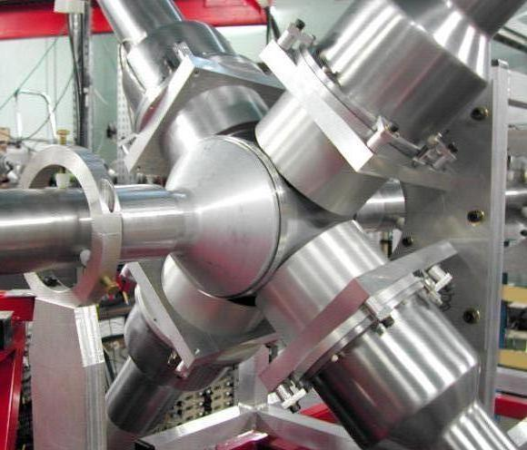
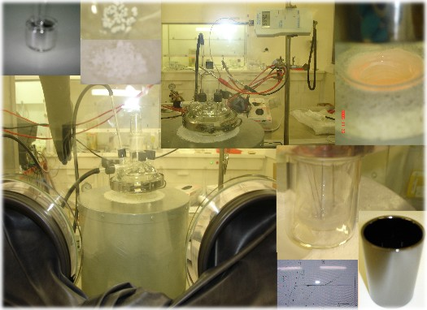
NUCLÉAIRE ET ÉNERGIE
5
AVAL DU CYCLE ÉLECTRONUCLÉAIRE ET ÉNERGIE NUCLÉAIRE
Transmutation des déchets nucléaires actuels par ADS
Systèmes nucléaires innovants à faibles déchets (filière thorium)
Radiochimie du stockage des déchets nucléaires
© Pacen, Gedepeon, Guinevere
TRANSMUTATION
SELS FONDUS
RÉACTEURS
RADIOCHIMIE
DÉCHETS NUCLÉAIRES
ADS

Slide 15
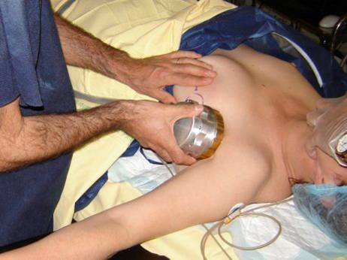
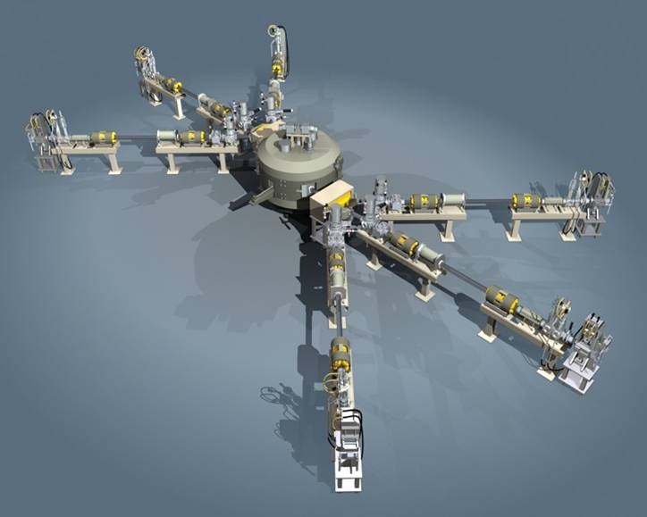
NUCLÉAIRE ET SANTÉ
5
NOUVEAUX INSTRUMENTS POUR DIAGNOSTIC ET THÉRAPIE
Fort engagement dans la lutte contre le cancer
Radioisotopes, radiobiologie, radiothérapie
Dosimétrie / R&D moniteurs de faisceau
Imagerie, simulations (Geant, Gate)
© Amissa, IMNC/CNRS, Arronax
DOSES Rayonnement
SIMULATIONS
IMAGERIE
radiobiologie
HADRONTHERAPIE
RADIOISOTOPES

Slide 16
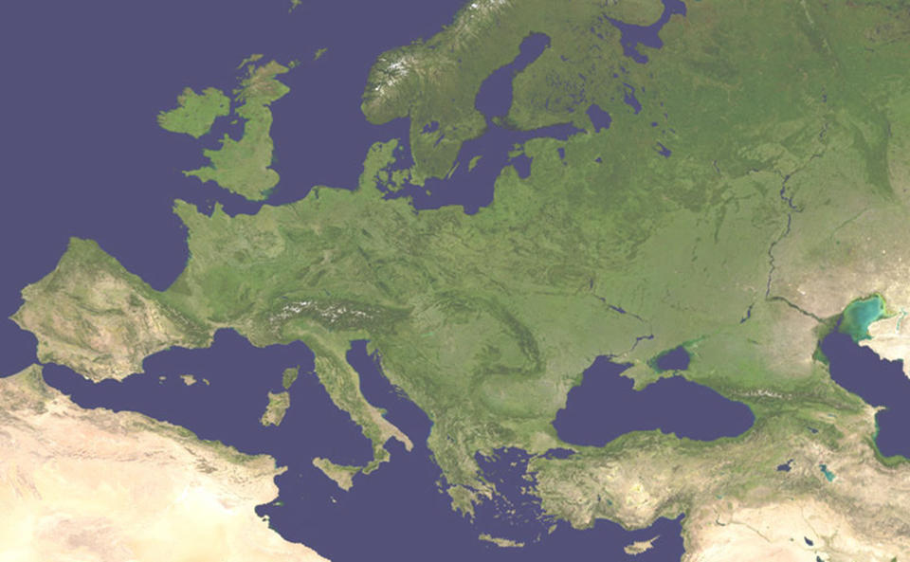
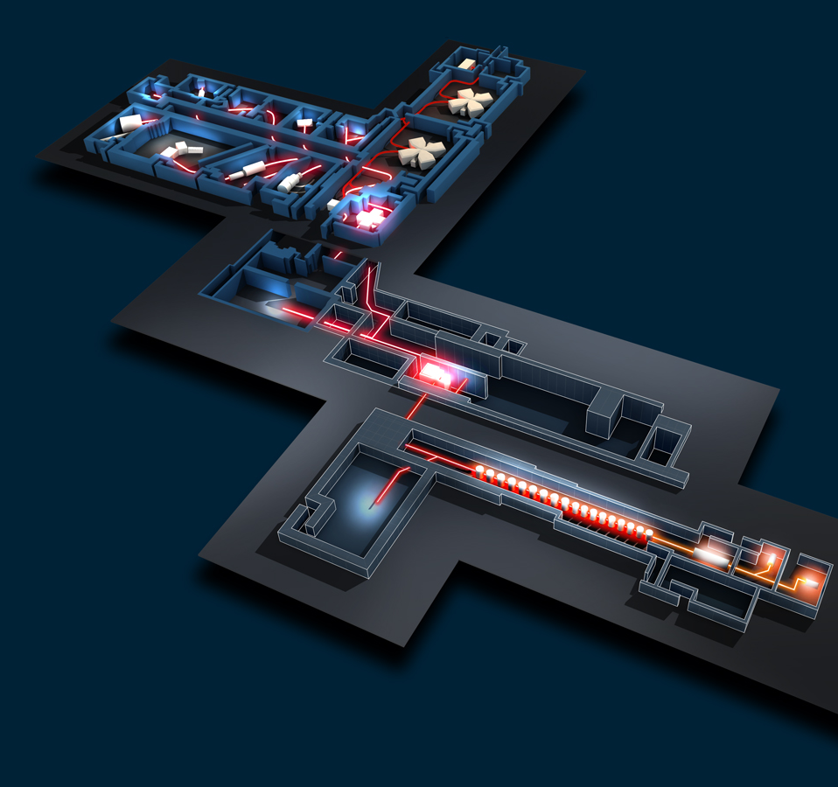
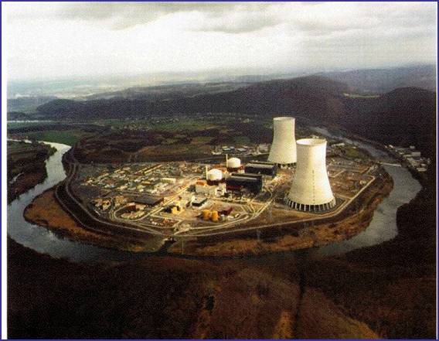

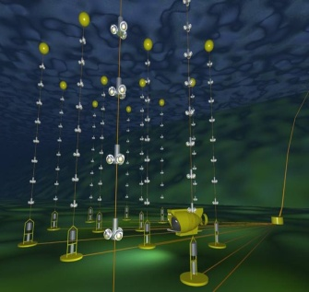
FRANCE : GRANDES INFRASTRUCTURES
3
Spiral2 / Ganil
DChooz
CC-IN2P3
Edelweiss, Nemo / LSM
Antares
© Ganil/Spiral2, CNRS/IN2P3, coll. Edelweiss, Antares, DChooz, Nasa

Slide 17
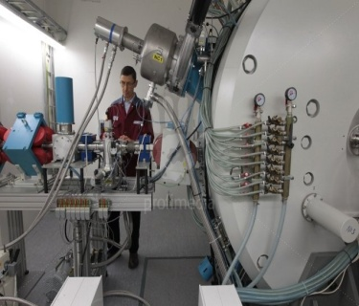
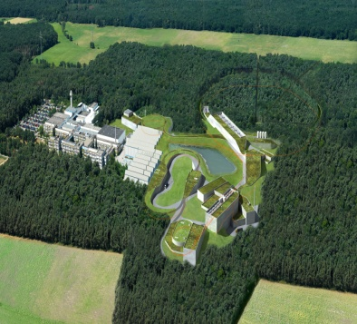

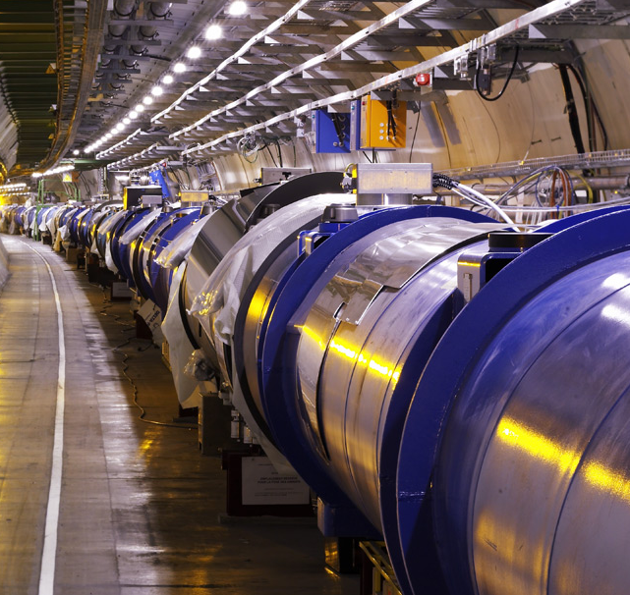
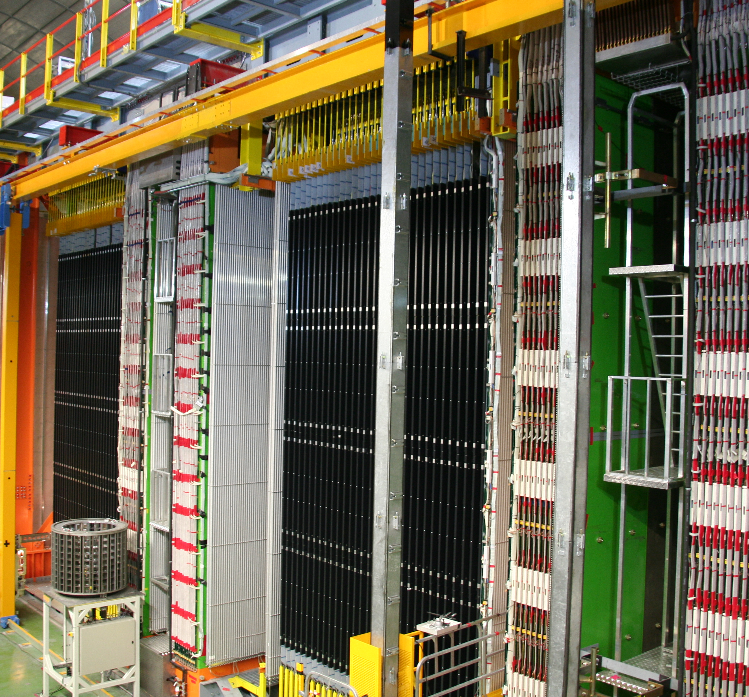
COLLABORATIONS INTERNATIONALES
3
Jyväskylä
(Finlande)
Fair / GSI (Allemagne)
JINR Dubna
(Russie)
LHC, Isolde / Cern (Suisse)
© Cern, Nasa, Opera, GSI, JINR Dubna, Profilmedia
Opera, Xenon / Gran Sasso Virgo
(Italie)

Slide 18
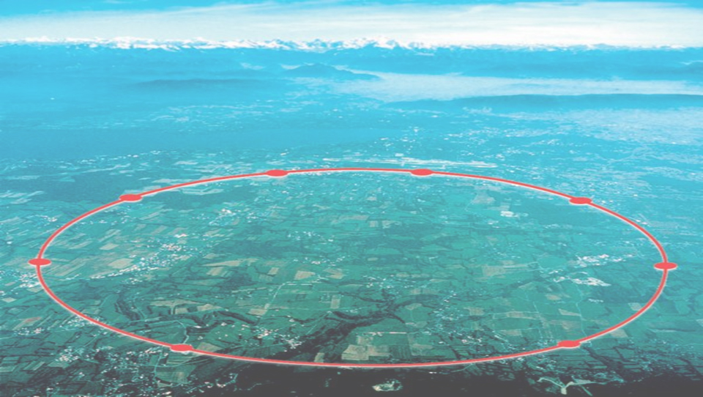

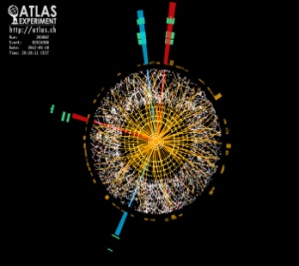
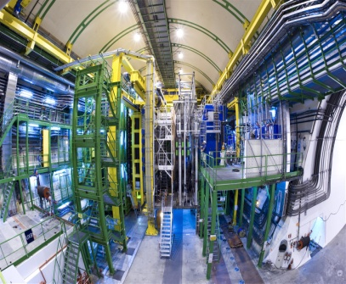
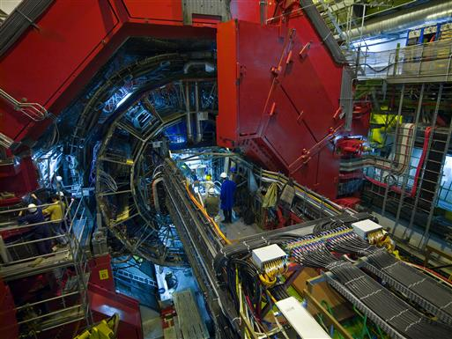
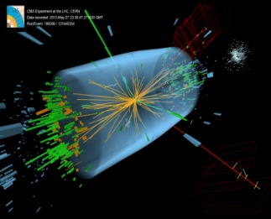
COLLABORATIONS INTERNATIONALES
3
LHC
PARTICIPATION IN2P3
75 M€* coût construction
>500 IT par an
(sur 6-8 ans de construction)
~250 chercheurs
(+ 80 doctorants)
106
40
43
11
Atlas
LHCb
Alice
© Cern
48
10
51
20
CMS
* hors salaires

Slide 19
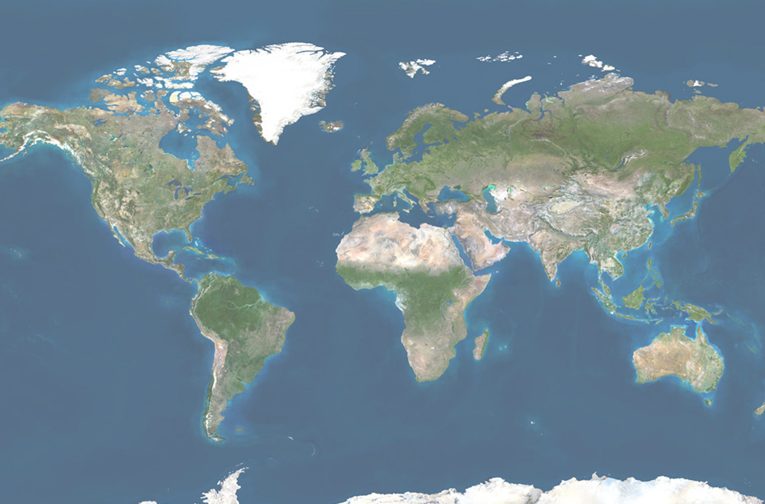






COLLABORATIONS INTERNATIONALES
3
© Star/Phenix, Kamioka Observatory/ICRR/Université de Tokyo, Auger, Hess, ESA/Nasa, J.-P. Kneib (Observatoire Midi-Pyrénées) and R. Ellis (Caltech)
T2K / Jparc, Riken (Japon)
Jlab
JUNO (Chine)
SNFactory (Hawaï)
Hess (Namibie)
Fermi, AMS, Lisa
Planck, Euclid
(Espace)
LSST (Chili)
Auger (Argentine)
CTA

Slide 20


LIENS AVEC L’INDUSTRIE
5
LIENS INDUSTRIELS ET APPLICATIONS
Expertise / Transfert industriel de nos compétences
Santé (imagerie médicale)
Spatial
Environnement (mesure de faibles radioactivités, réseau Becquerel)
Électronique
© Amissa, D.R., Arcane/CENBG – Conception graphique : Anna Thibeau (IPNL)
Technologie
OPTIQUE DE PRECISION
SIMULATION
IMAGERIE MEDICALE
MICROELECTRONIQUE
EXPERTISE

Slide 21



La cellule communication
Ana Poletto
Responsable de la cellule
X.
Chargé-e de communication
Nicolas Arnaud
Chargé de mission
Ecole des 2 infinis
(médiation et éducation)
Perrine Royole-Degieux
Communication physique des particules
Stéphanie Ul Haq
Secrétariat

Slide 22
Notre travail
Notre mission : faire connaître les recherches menées dans nos laboratoires
Activités :
  Communication
  Médiation (« A l’école des deux infinis »)

Slide 23
Quelques ressources sur le Web
www.in2p3.fr
www.lhc-france.fr
www.experience-cern360.fr
www.particuleselementaires.fr
www.laradioactivite.com
lejournal.cnrs.fr
+ d’infos dans la présentation de Nicolas Arnaud

Slide 24


Merci !

